Slide 1
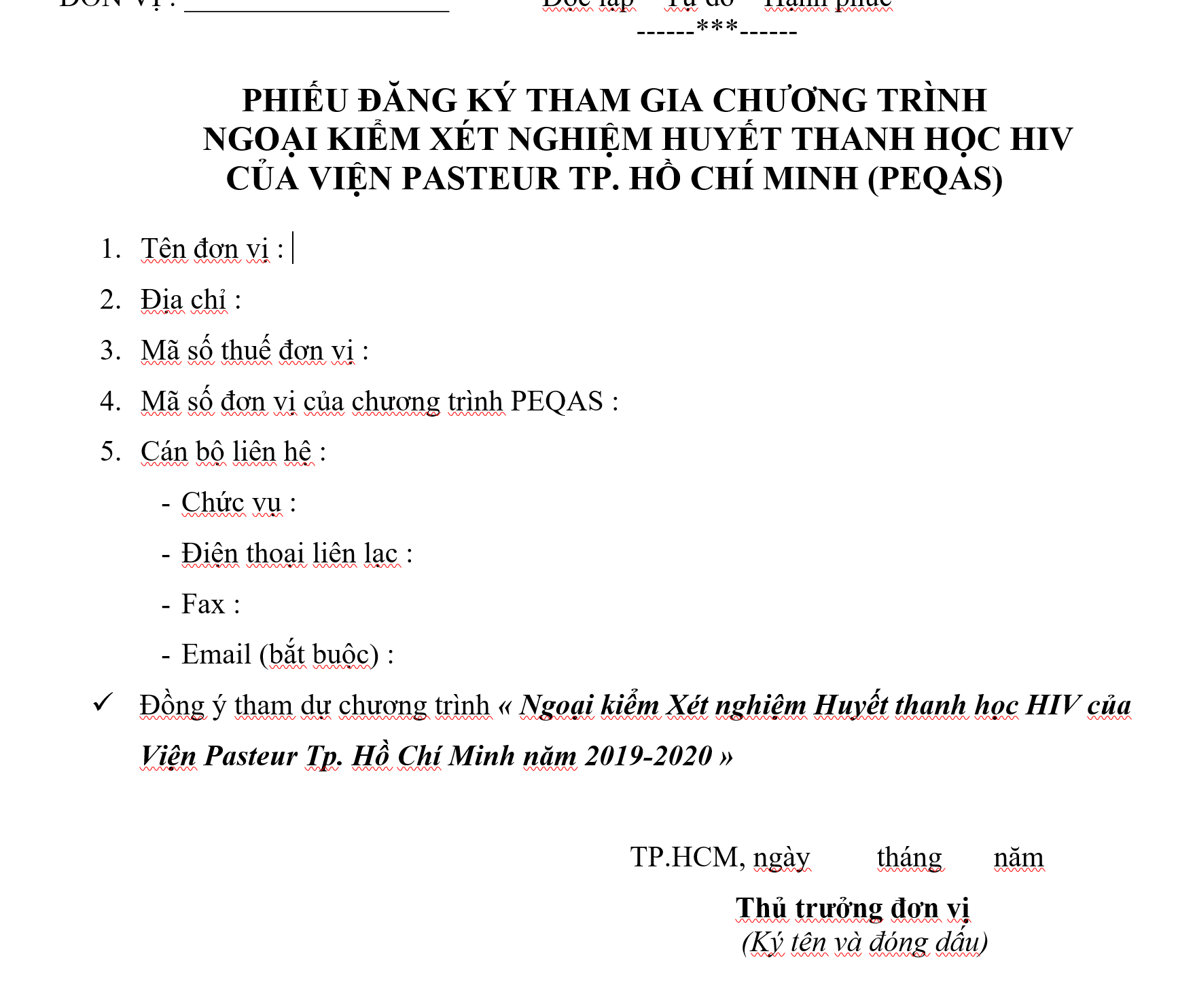
Nếu chưa có trong danh mục thì thực hiện đăng ký mới
Điền form thông tin
Attached công văn đã ký
Chờ mật khẩu được gửi
Login và đổi mật khẩu
2. Nếu đã đăng ký lần đầu thì thực hiện đăng nhập bằng mật khẩu được cấp.
3. Nếu quên mật khẩu thì vào form reset điền email để nhận mk mới
1
Sau khi đăng nhập thành công:
Thực hiện cập nhật thông tin đơn vị (nếu cần)
Xem thông báo liên quan đến chương trình ngoại kiểm và ấn nút “THAM GIA” >> Hỏi thêm anh Dũng thiết kế tính năng nhận thông báo đăng ký ngoại kiểm
2

Slide 2
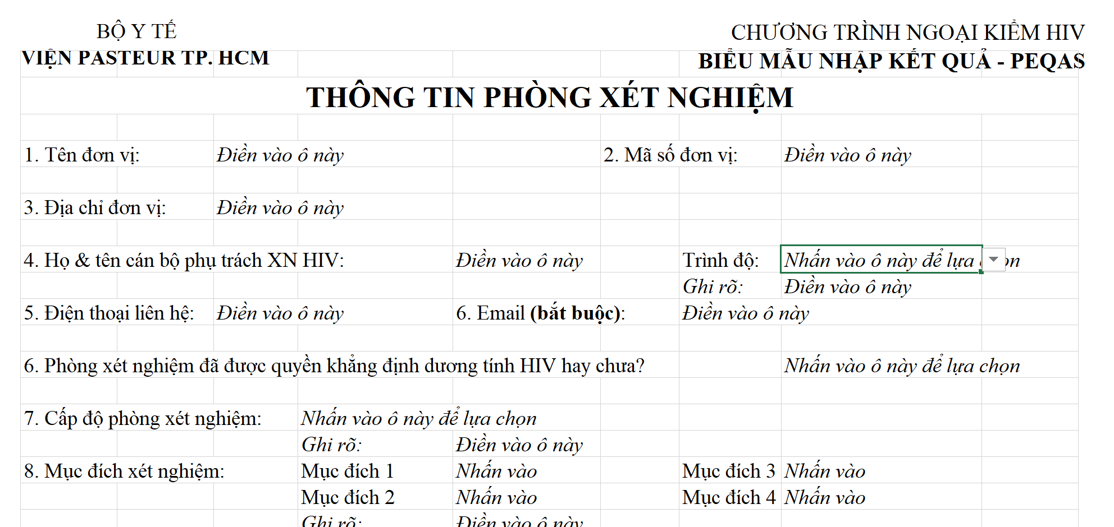
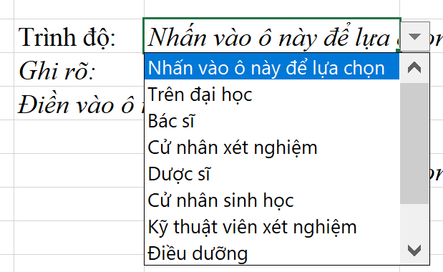
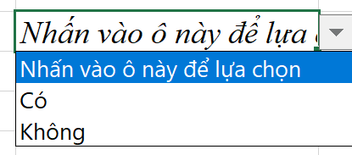
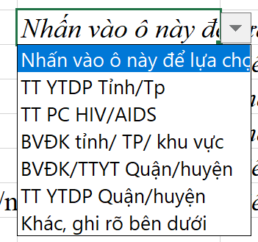
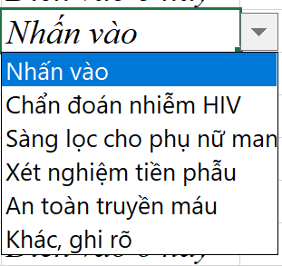

Slide 3
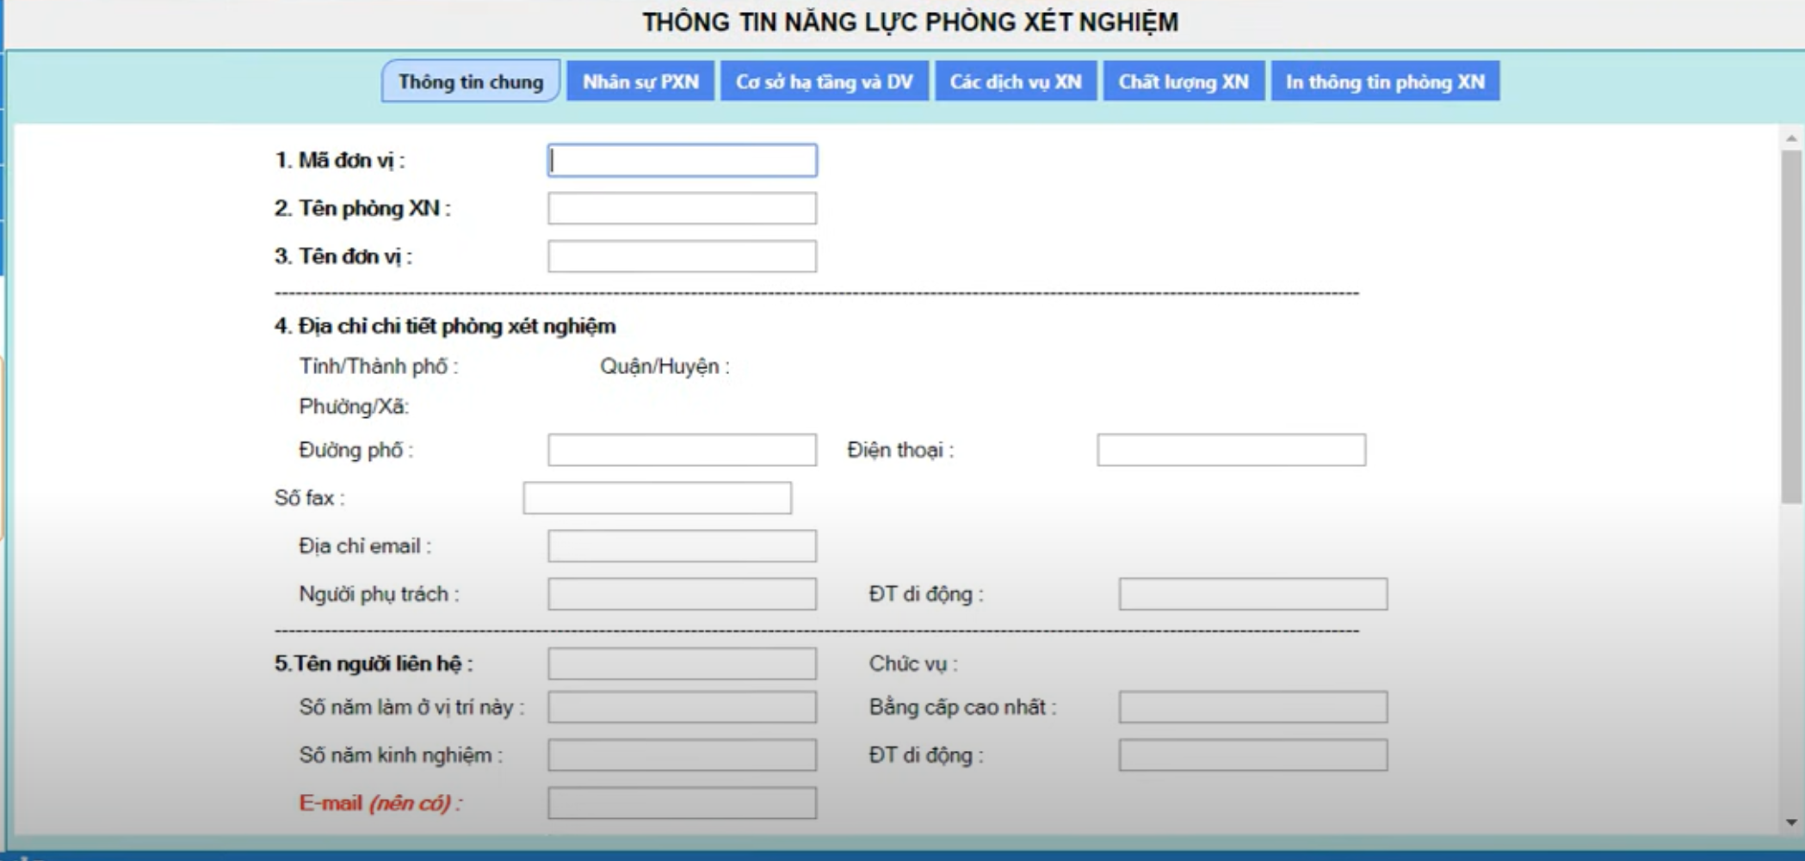
Tham khảo NIHE

